Slide 1
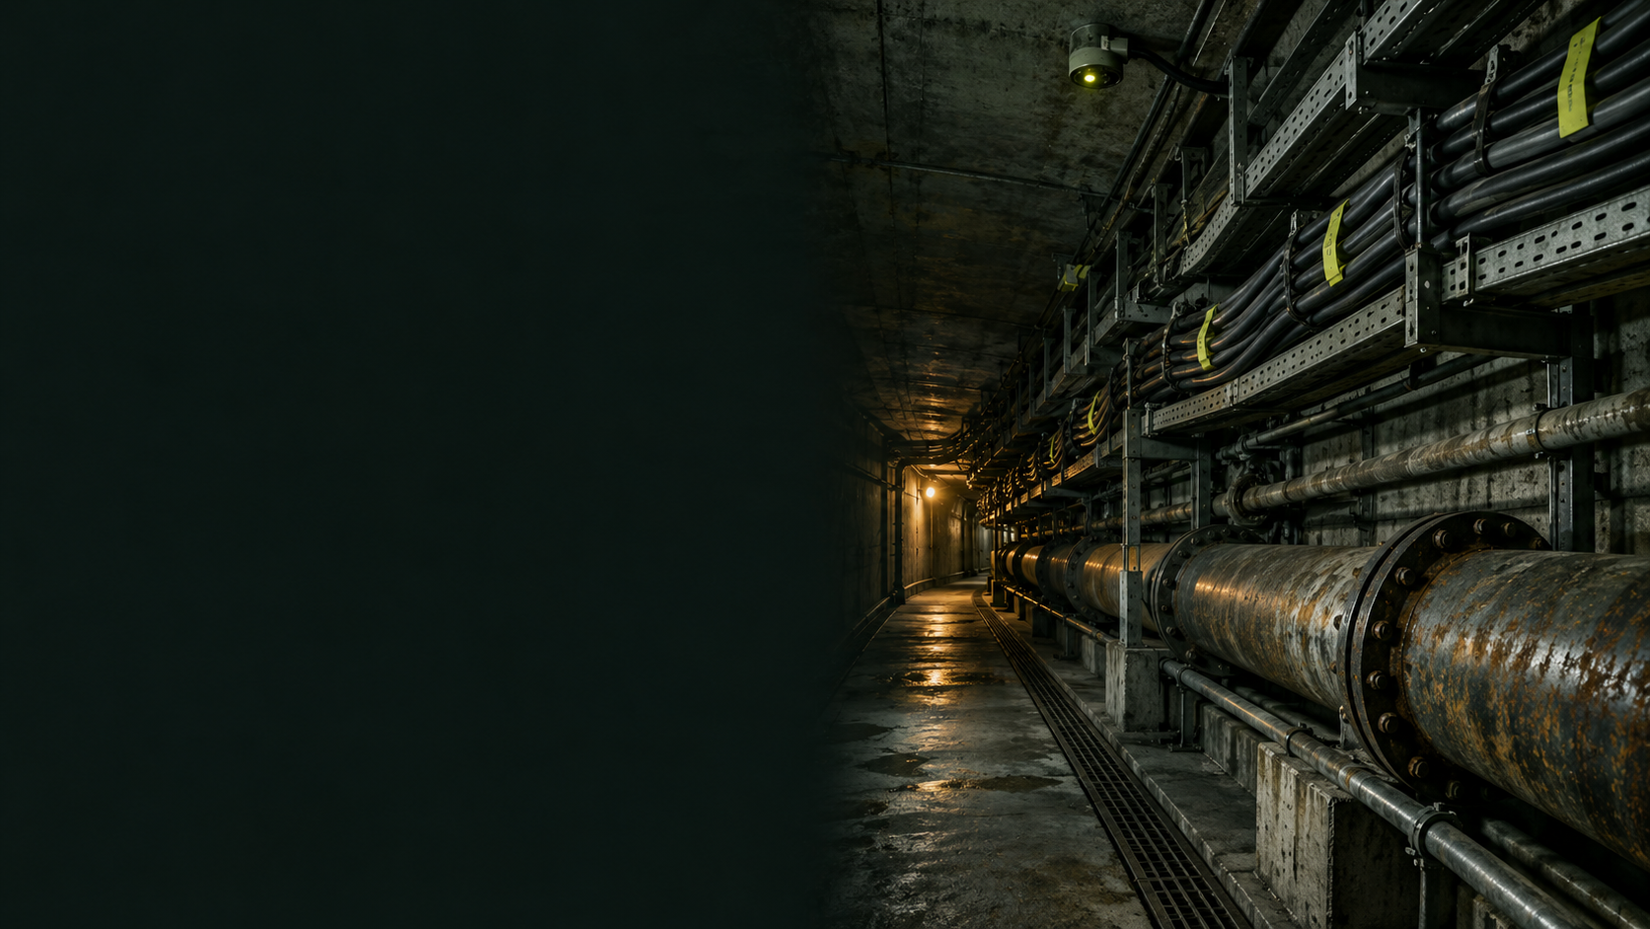
ПИКЕТ
Проверить раньше
Прогноз риска и рабочее место
диспетчера инженерных коллекторов
Бананчики
ЛЦТ 2026 / Москоллектор
Notes:
Команда «Бананчики». Сервис прогнозирования аварий и управления ремонтными работами инженерных коллекторов Москвы, ЛЦТ 2026. Обложка: сгенерированная концептуальная иллюстрация коллектора, не фотография объекта.

Slide 2
Меньше ложных заявок
при том же числе найденных инцидентов
−42%
12 стало 7
ложных заявок
ложных предупреждений
9 из 22
найдено в обоих вариантах
Ансамбль 8 моделей против LightGBM. Январь–июнь 2026, ретроспективный replay.
02
Notes:
Источник: models/experiments/temporal_stack_20260929/report.json. Разработка апрель-декабрь 2025. Проверка январь-июнь 2026 на 22 групповых диагностических инцидентах. Периоды ранее исследовались. Это ретроспективная проверка, не независимый скрытый тест. Кандидат не заменил действующую модель API. Снижение FP: (12-7)/12=41,67%. Оба решения нашли 9 инцидентов из 22.

Slide 3
135,3 млн событий
в одной очереди внимания
135,3
Смена получает
Приоритет проверки
События, объясняющие риск
Историю решений по группе
млн строк за 2024–2026
Объём журналов сам по себе не определяет качество. Единица результата: полезная заявка.
03
Notes:
Источник: манифесты импорта data/state_parts/2024.json, 2025.json, 2026.json. 135261069 исходных строк, включая один повторный заголовок. 25678884 дискретных состояния после фильтрации числовых показаний. Модель работает на 26 группах дымовых датчиков.

Slide 4
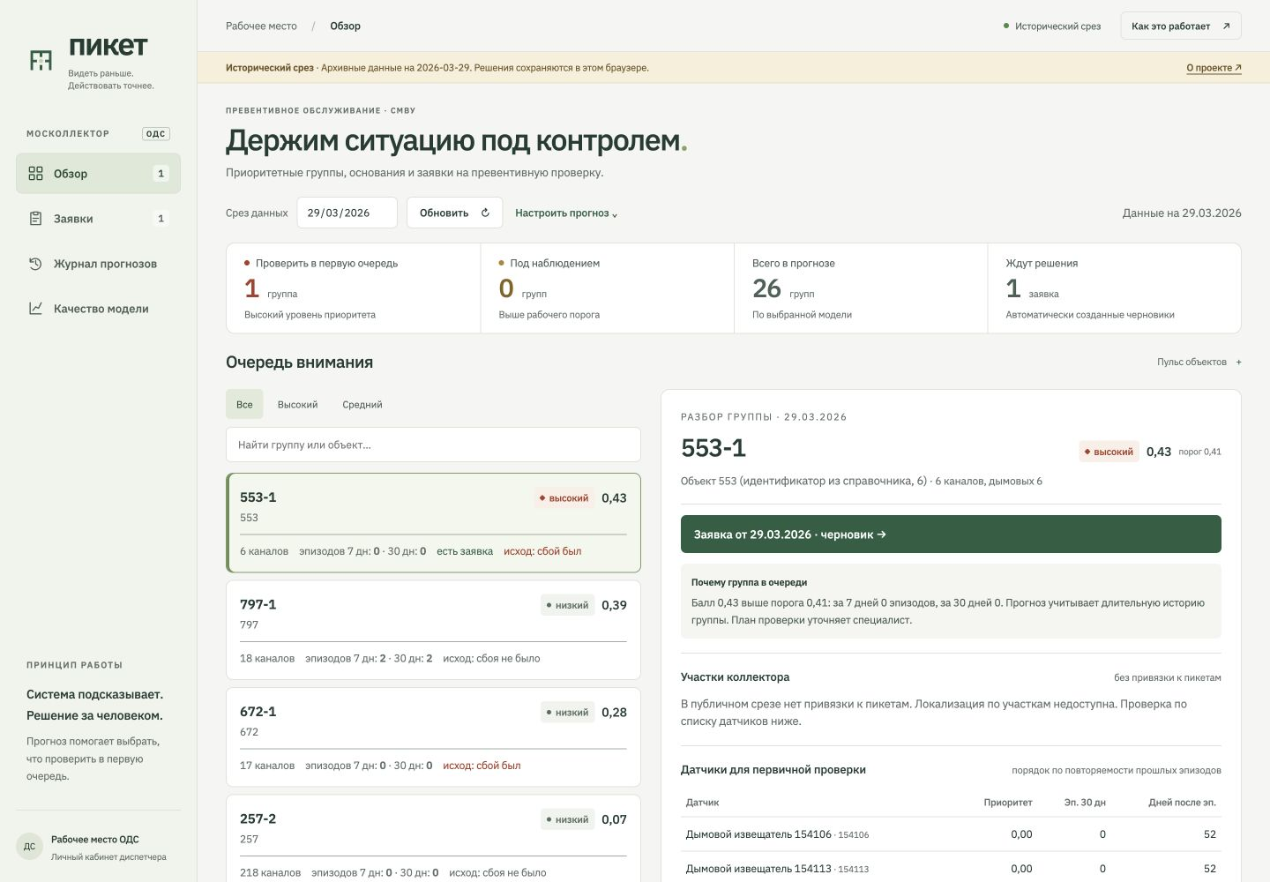
Рабочее место диспетчера
01
Очередь групп
02
Основания риска
03
Решение о проверке
Notes:
Скриншот docs/prototype/real-desktop.png. Настоящий исторический срез на 29.03.2026: 26 групп и сохранённые прогнозы ансамбля восьми моделей. Группа 553-1 получила предложенный моделью черновик. Решения сохраняются локально в браузере, фактические выезды не создаются.

Slide 5
Предупреждение за 14,6 дня
553-1
29 марта
предупреждение
13 апреля
начало инцидента
Один успешный пример из полного replay. Групповой диагностический инцидент.
05
Notes:
Источник: models/experiments/temporal_stack_20260929/report.json. Разработка апрель-декабрь 2025. Проверка январь-июнь 2026 на 22 групповых диагностических инцидентах. Периоды ранее исследовались. Это ретроспективная проверка, не независимый скрытый тест. Кандидат не заменил действующую модель API. Выбран один успешный случай группы 553-1. Предупреждение 29.03.2026 в конце дня. Начало инцидента 13.04.2026 14:00, упреждение 350,012778 часа. Это иллюстрация, полные ошибки и пропуски учтены в общей оценке. Значения риска не калиброваны как вероятность физического отказа.

Slide 6
18 моделей на одной истории
Слой | Что он даёт
18 базовых моделей | Разные глубины, окна истории и функции потерь
238 признаков | Динамика состояний и повторяемость инцидентов
Временной OOF | Прогнозы только на следующих месяцах
Политика заявок | Порог на калибровке и пауза 14 дней
Перебор моделей в исследовательском пайплайне. Результат ансамбля 8 моделей показан отдельно.
06
Notes:
Исследовательский пайплайн ml/temporal_stack.py и ml/renewal_ensemble.py. 8 сохранённых OOF-моделей плюс 10 новых, 238 признаков у расширенных моделей. Среди альтернатив усреднение, CatBoost meta, Logistic meta, условная вероятность следующего инцидента. Фактический выбор только по отчёту разработки.

Slide 7
Признаки, которые знают
историю конкретного сбоя
Плотность повторов
Хрупкое восстановление
Эпизоды за 7 дней /
число затронутых каналов
Возвраты в неизвестное состояние
после переходов неисправности
Фаза повторного инцидента
Общий фон сети
Время после последнего сбоя /
типичный интервал этой группы
Синхронная активность соседних
по времени групп без самой группы
Доступность признака проверяется на дату прогноза. Будущие интервалы не попадают в историю.
07
Notes:
Источники ml/temporal_stack.py: novel_features; ml/renewal_ensemble.py: renewal_features. Все признаки используют наблюдения не позднее конца дня прогноза. Подтверждение причинно-следственных связей не заявляется.

Slide 8
Проверка идёт вперёд по времени
Период | Роль
2024 | Начальная история и первые месяцы OOF
Апрель–декабрь 2025 | Выбор модели и политики по трём кварталам
Январь–июнь 2026 | Ретроспективная проверка зафиксированного выбора
15 дней
разрыв для созревания меток
между обучением, калибровкой и проверкой
Исторические даты уже исследовались. Для промышленного решения нужен новый закрытый период.
08
Notes:
Источник: models/experiments/temporal_stack_20260929/report.json. Разработка апрель-декабрь 2025. Проверка январь-июнь 2026 на 22 групповых диагностических инцидентах. Периоды ранее исследовались. Это ретроспективная проверка, не независимый скрытый тест. Кандидат не заменил действующую модель API. Базовые OOF-прогнозы: май 2024-июнь 2026, месячное переобучение. В обеих моделях сравнения одинаковый график переобучения. Запрет на обучающие строки, метка которых не созрела до начала следующего периода. Граф совместных сбоев исключён из OOF из-за более поздней даты его построения.

Slide 9
Каждое предупреждение
проверяем по реальному событию
56,3%
точность заявок
40,9%
полнота по инцидентам
9 верных, 7 ложных, 13 пропущенных. 22 инцидента. Медианное упреждение 7,4 дня.
09
Notes:
Источник: models/experiments/temporal_stack_20260929/report.json. Разработка апрель-декабрь 2025. Проверка январь-июнь 2026 на 22 групповых диагностических инцидентах. Периоды ранее исследовались. Это ретроспективная проверка, не независимый скрытый тест. Кандидат не заменил действующую модель API.

Slide 10
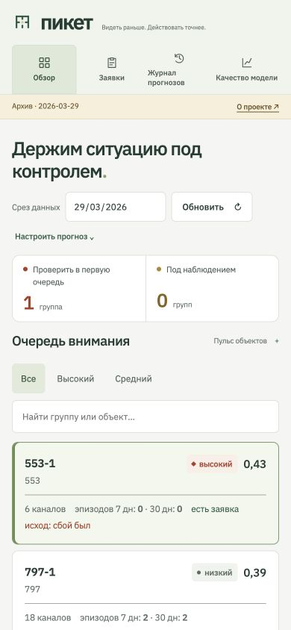
Прогноз заканчивается
решением диспетчера
Проверка имеет владельца
Сотрудник подтверждает заявку,
видит основания и фиксирует результат.
Результат осмотра станет новой меткой
Связь с журналом ремонта входит в план пилота.
Архивный срез 29.03.2026. Решения хранятся в браузере. Заявки не означают состоявшийся выезд.
10
Notes:
Источники api/routes_work_orders.py, api/static/piket.js, api/static/demo.js. Публичный прототип показывает реальный архивный срез на 29.03.2026 и сохраняет решения локально в браузере. Серверный контур имеет собственные роли и историю заявок. Новый исследовательский ансамбль пока не подключён к API.

Slide 11
Пилот, который проверит пользу
01
Теневой режим / 2 недели
Сопоставляем очередь с действиями смены.
Собираем подтверждённые причины и результаты осмотров.
02
Проверки под контролем диспетчера
Оцениваем найденные события, лишние выезды
и запас времени при согласованной нагрузке.
Предлагаемый срок пилота: 4 недели. Масштабирование после проверки на новом периоде.
11
Notes:
Предложение команды, не заключённая договорённость. Экономический эффект требует стоимости проверки и последствий пропуска. В доступных журналах эти величины отсутствуют.

Slide 12
ПИКЕТ
7,4 дня
медианный запас времени
у верных предупреждений
mshperling.github.io/piket-lct2026-demo
Notes:
Команда «Бананчики». Предлагаем пилот на 26 группах с регистрацией результата каждого предупреждения. Репозиторий: https://github.com/Valle-ds/lct2026-moskollektor

Slide 13
Техническое приложение
Как определён инцидент
Правило | Параметр
Групповой всплеск | Не менее 3 каналов и не менее 10% группы
Синхронность | Скользящее окно 10 минут
Разделение серий | 24 часа без квалифицирующего всплеска
Окно прогноза | D+2…D+15 при решении в конце дня D
Заявки | Одно предупреждение соответствует одному инциденту
Это диагностическая цель. Физическую аварию необходимо подтвердить отдельным журналом осмотров.
13
Notes:
Источник ml/incidents.py и ml/replay.py. Предсказание в конце дня D. Целевое окно D+2..D+15. Минимальное упреждение больше 24 часов, верхняя граница 15 суток относительно времени прогноза.

Slide 14
OOF-стэкинг без подглядывания
Базовая модель
max(date_train) + 15 дней < date_OOF
Мета-модель
Обучение только на прошлых OOF-ответах.
Калибровка порога отделена таким же разрывом.
Граф, построенный позже ранних OOF-периодов, исключён из этого эксперимента.
14
Notes:
Источник: models/experiments/temporal_stack_20260929/report.json. Разработка апрель-декабрь 2025. Проверка январь-июнь 2026 на 22 групповых диагностических инцидентах. Периоды ранее исследовались. Это ретроспективная проверка, не независимый скрытый тест. Кандидат не заменил действующую модель API. Реализация ml/temporal_stack.py, mature_before, generate_oof, meta_split. Мета-модель обучается только на OOF-ответах базовых алгоритмов. Для проверочных прогнозов применяется ежемесячное переобучение на созревших прошлых метках.

Slide 15
Разработка 2025: сравнение подходов
Подход | TP | FP | Precision | Recall
Исходный LightGBM | 13 | 29 | 31.0% | 39.4%
LightGBM + полная история | 15 | 27 | 35.7% | 45.5%
CatBoost Ordered | 14 | 28 | 33.3% | 42.4%
Extra Trees | 14 | 29 | 32.6% | 42.4%
Среднее 8 моделей | 13 | 19 | 40.6% | 39.4%
CatBoost meta / ответы | 6 | 20 | 23.1% | 18.2%
CatBoost meta / контекст | 6 | 25 | 19.4% | 18.2%
33 инцидента, апрель–декабрь 2025. Сложность мета-модели сама по себе не дала улучшения.
15
Notes:
Источник: models/experiments/temporal_stack_20260929/report.json. Разработка апрель-декабрь 2025. Проверка январь-июнь 2026 на 22 групповых диагностических инцидентах. Периоды ранее исследовались. Это ретроспективная проверка, не независимый скрытый тест. Кандидат не заменил действующую модель API. Эти результаты использованы для выбора. Сравнение по событийному F1 и нагрузке не выше legacy. Полные параметры и прогнозы сохранены рядом с report.json.

Slide 16
Контур внедрения и следующий рубеж
Есть в репозитории | Следующий шаг
Импорт журналов и витрина признаков | Стабильная ежедневная загрузка
API, роли и история заявок | Интеграция с рабочей системой заказчика
Прототип очереди и решений | Результаты осмотров как обратная связь
OOF-оценка ансамбля и сохранённые прогнозы | Воспроизведение инференса и новый закрытый тест
Критерий внедрения: прирост полезных проверок на новом периоде при согласованном лимите выездов.
16
Notes:
Источники README.md, api/main.py, api/routes_work_orders.py, models/production.json. Исследовательский ансамбль пока не заменил production bundle. Для промышленного внедрения необходимы новый закрытый период, интеграция inference и признаки свежести.

Slide 17
Вероятность повторного инцидента
Условие: после прошлого сбоя прошло a дней
P(a + 1 < T ≤ a + 15 ∣ T > a, H_D)
= [F_D(a + 15) − F_D(a + 1)] / [1 − F_D(a)]
При короткой истории вероятность сжимается множителем n / (n + 3).
Модель получает фазу цикла, разброс интервалов и недавний фон сети.
H_D содержит только наблюдения на дату D. Цель: различить повторный риск и случайный всплеск.
17
Notes:
Источник ml/renewal_ensemble.py, renewal_features. Возраст a измеряется от последнего наблюдённого начала. F_D строится только по уже наблюдённым интервалам группы к концу дня D. Оценка усредняет нормальные ядра шириной 7,14,21 день, использует исторические интервалы 20..180 дней и усадку n/(n+3). Это исследовательский компонент, не подтверждение физической причины.

Slide 18
Точность и полнота: цена режима
Режим | TP | FP | Precision | Recall
Исходный LightGBM | 9 | 12 | 42,9% | 40,9%
Среднее 8 моделей | 9 | 7 | 56,3% | 40,9%
Среднее 18 моделей | 11 | 13 | 45,8% | 50,0%
Политика повторяемости | 10 | 8 | 55,6% | 45,5%
Режим выбирается под допустимое число проверок.
Все строки относятся к одному периоду. Метрики разных вариантов нельзя объединять в одну пару.
18
Notes:
Источники models/experiments/temporal_stack_20260929/report.json, renewal_ensemble_20260929/report.json, renewal_policy_20260929/report.json, signal_policy_20260929/report.json. Проверка январь-июнь 2026,22инцидента. Разные варианты выбраны по разработке, но это последовательные исследования ранее исследованных дат. Скрытый независимый тест отсутствует.

